Slide 1
02
分析对象与玩家偏好
先对齐共同的搜撤循环，再比较各自用什么方式组织收益与风险。
比较维度 | A 萤火突击 | B 三角洲行动·烽火地带 | C 本次PVE方案
玩法核心 | 搜刮、战斗与撤离，连接装备和经营成长。 | 干员小队在玩家与AI威胁下搜刮、交战和撤离。 | 三名角色探索独立地图，在PVE与迷雾压力下带出物资。
地图组织 | 当前官方强调无缝大图与八域互通。 | 围绕所选行动地图、配装与撤离条件组织单局。 | 5张地图，普通与高危难度，按条件逐步解锁。
偏好人群* | 喜欢搜集、配装经营、大图游走，并使用辅助机制控制风险。 | 喜欢枪械配装、地图学习与干员协作，愿意应对真人队伍。 | 偏好角色培养与PVE探索，愿意在物资收益和生存压力间取舍。
体验代价* | 要理解多种辅助能力、保护空间及局外资源用途。 | 要承担信息不完整、队伍协调和失败后的资源损失。 | 仍需学习网格整理、角色出战资格和撤离规则。
A、B都依赖“带出后再投入”的循环。C需要把玩家对抗中的风险判断，转为角色、敌人和环境的判断。
*人群与代价为机制推断，不是用户统计。A不新增试玩记录，B为资料研究，亲身体验尚待补录。
01 / 06
Notes:
研究口径：A基于资料整理供用户结合项目经验校准；B为资料分析，尚无本次亲身试玩记录。人群和体验得失为设计推断。
A0 网易官方商店说明：萤火突击
https://apps.apple.com/cn/app/萤火突击/id6476378489
2026-10-31检索。只引用开发者描述的八域互通、新角色等信息，不引用用户评论或评分作机制证据。
A1 网易游戏：仓库爆满？高效整理攻略
https://game.xiaomi.com/viewpoint/1098536009_1718543418200_16
2024-06-16。仓库、自动整理、物资价值及处置的历史官方教学。
A2 TapTap资讯：寻物、锁敌、斩杀，宠物怎么选
https://www.taptap.cn/moment/554408545622163939
2024-06-24。作者为游戏小妹，作为历史机制与图片来源，不标成已核实官方账号。保险空间和寻物临时口袋不同。
B0 腾讯官方商店说明：三角洲行动
https://apps.apple.com/cn/app/三角洲行动/id1642894547
2026-10-31检索。只引用开发者关于干员、真人小队、枪械改装等玩法说明，不引用用户评论作为事实。
B1 Garena官方：Operations Mode 101
https://deltaforce.garena.com/en/news/system/RMDWVM
2026-02-20。用于装备与仓库、价值点、手游声纹、撤离类型等基础机制；外服官方说明图不冒充国服原始实机。
B2 Garena官方：模式介绍，烽火地带
https://deltaforce.garena.com/zh_tw/news/system/Y264JG
2024-11-28。用于小队搜撤、高价值奖励引发竞争等基础设计，不采纳其简写的全丢表述，保护范围以B3补充。
C0 用户提供的交互策划笔试题
C:/Users/30687/Downloads/交互策划【miHoYo-2027秋招】.pdf
用户提供。C的明确约束来自题面，轮换操控等仍为本方案假设。

Slide 2
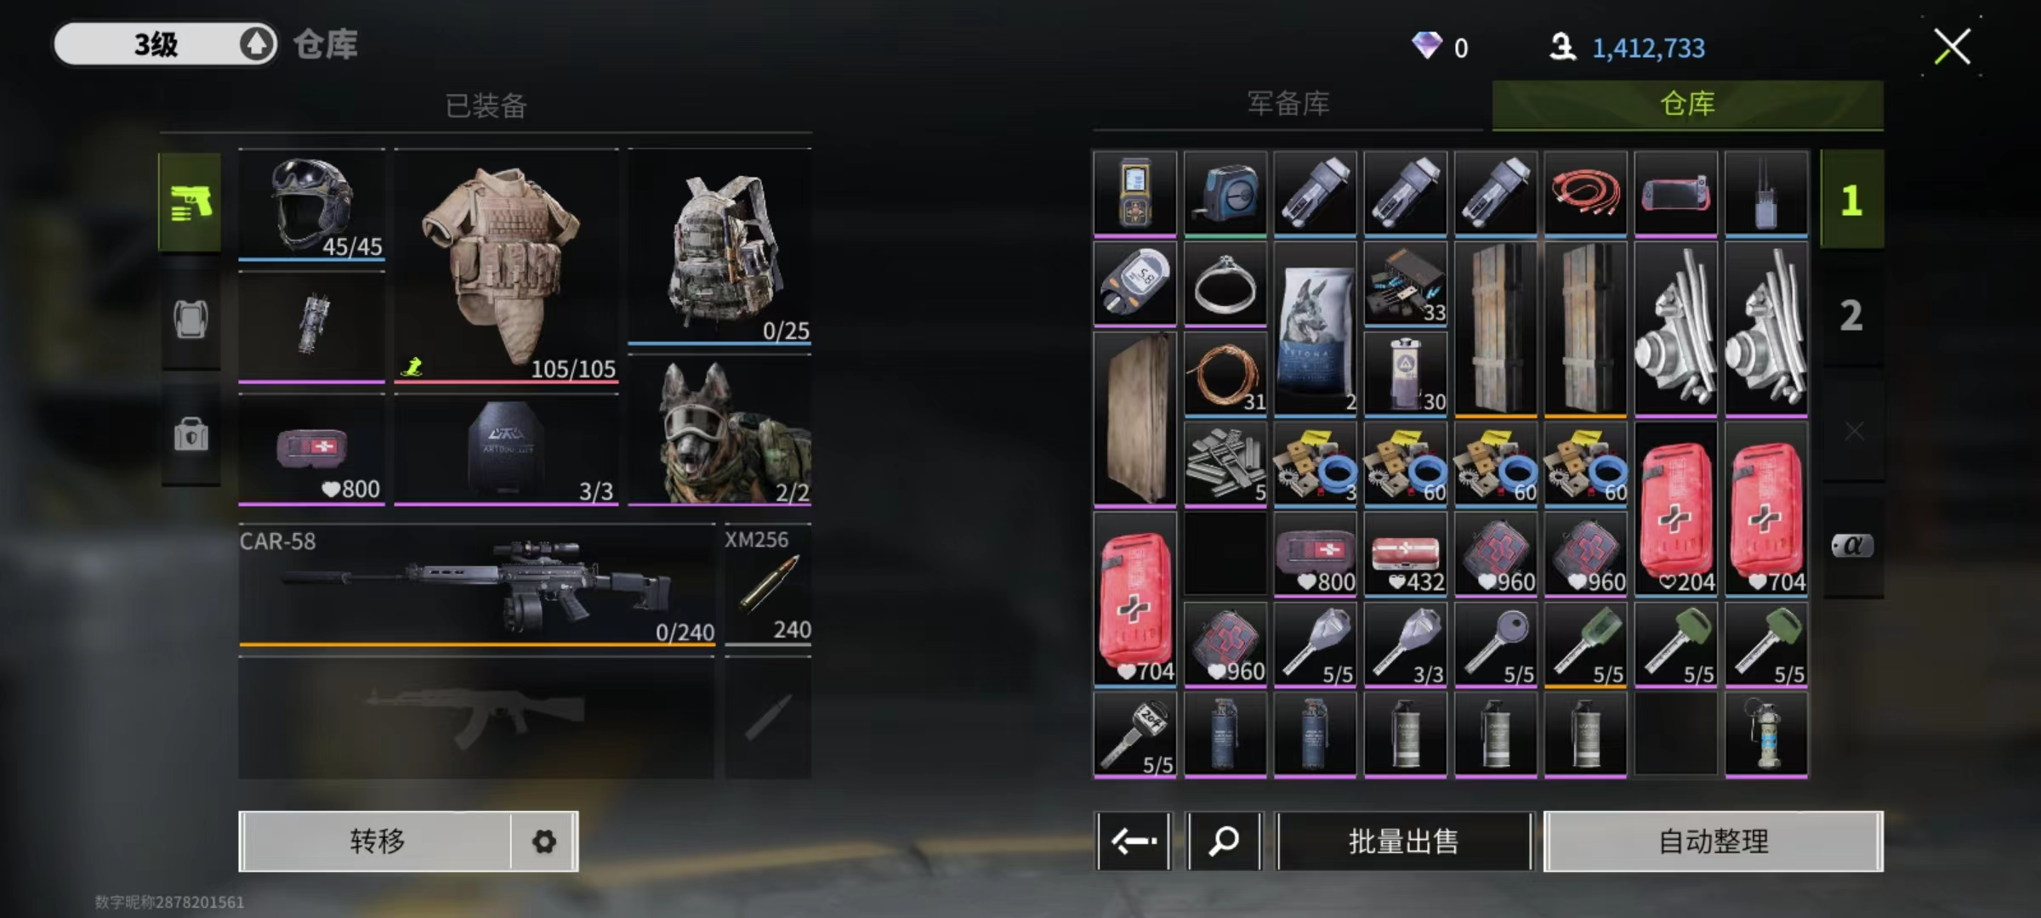
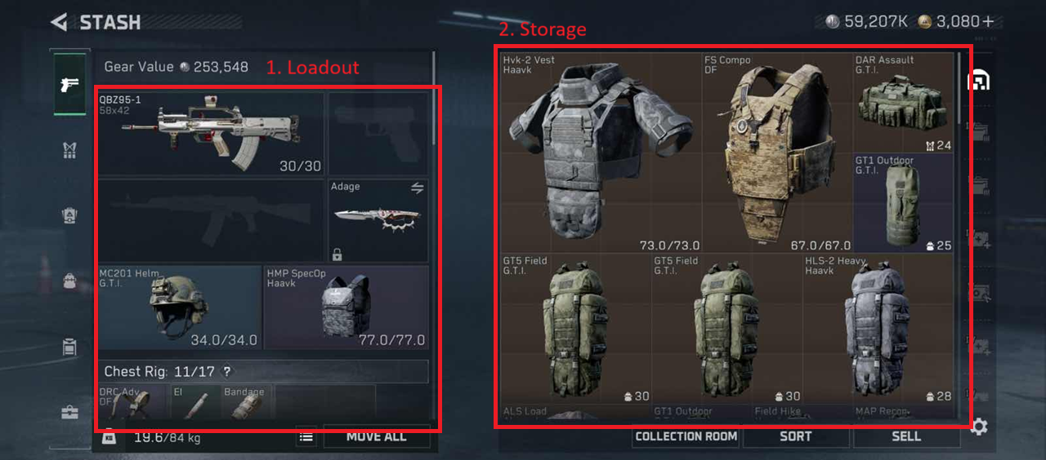
02
局外：出战准备与资源回流
A、B都让玩家把已有资源转成下一局投入，准备过程需要兼顾能力、容量和损失。
A 萤火突击
B 烽火地带
已装备区域与仓库并列，补给读数、背包容量和物资格子同时可见，支持出发前检查与局后整理。
装备价值、当前携带区与仓库存储区并列。玩家可在同一页核对本局投入，并将带出物资用于下一次整备。
A01 手游攻略的历史菜单，输入端别未核实
B01 Garena外服菜单，输入端别未核实
比较维度 | A 萤火突击 | B 烽火地带
准备重点 | 检查武器、护具、补给与背包，也要考虑宠物等辅助能力。 | 选择干员与枪械配置，核对护具、弹药、医疗和携行空间。
局后回流 | 带出物资分类收纳，按用途保留、出售或拆解，再用于整备。 | 整理仓库，处置物资，并连接任务、交易和特勤处成长。
C可沿用装备与仓库并排检查，但出发前必须逐个校验3名角色的疲劳与专属武器。
02 / 06
Notes:
研究口径：A基于资料整理供用户结合项目经验校准；B为资料分析，尚无本次亲身试玩记录。人群和体验得失为设计推断。
A1 网易游戏：仓库爆满？高效整理攻略
https://game.xiaomi.com/viewpoint/1098536009_1718543418200_16
2024-06-16。仓库、自动整理、物资价值及处置的历史官方教学。
A3 萤火攻略团：保姆级物资配置指南
https://game.xiaomi.com/viewpoint/1213071714_1707285517822_13
2024-02-07。只使用配装与仓库界面，不用其旧数值代表现版本平衡。
B0 腾讯官方商店说明：三角洲行动
https://apps.apple.com/cn/app/三角洲行动/id1642894547
2026-10-31检索。只引用开发者关于干员、真人小队、枪械改装等玩法说明，不引用用户评论作为事实。
B1 Garena官方：Operations Mode 101
https://deltaforce.garena.com/en/news/system/RMDWVM
2026-02-20。用于装备与仓库、价值点、手游声纹、撤离类型等基础机制；外服官方说明图不冒充国服原始实机。
C0 用户提供的交互策划笔试题
C:/Users/30687/Downloads/交互策划【miHoYo-2027秋招】.pdf
用户提供。C的明确约束来自题面，轮换操控等仍为本方案假设。
A01 完整游戏界面。手游攻略的历史菜单，输入端别未核实
https://pic.kts.g.mi.com/6d5a1e323de791028845eb4a936b2e1a2320443672912799849.jpg
建议标注：已装备、医疗包读数、背包0/25、右侧仓库。
B01 官方说明图，原图有红框和英文标注。Garena外服菜单，输入端别未核实
https://web.df.garena.com/03_news/news_banner/SMP/202602_NewToOperations/2.png
建议标注：Gear Value、Loadout、Storage。

Slide 3
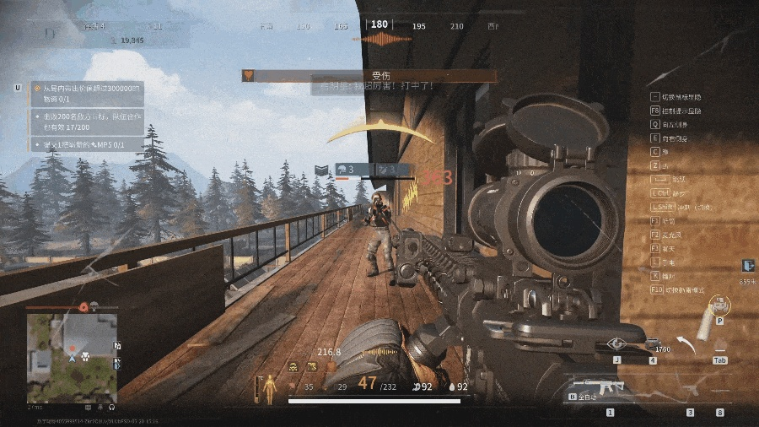
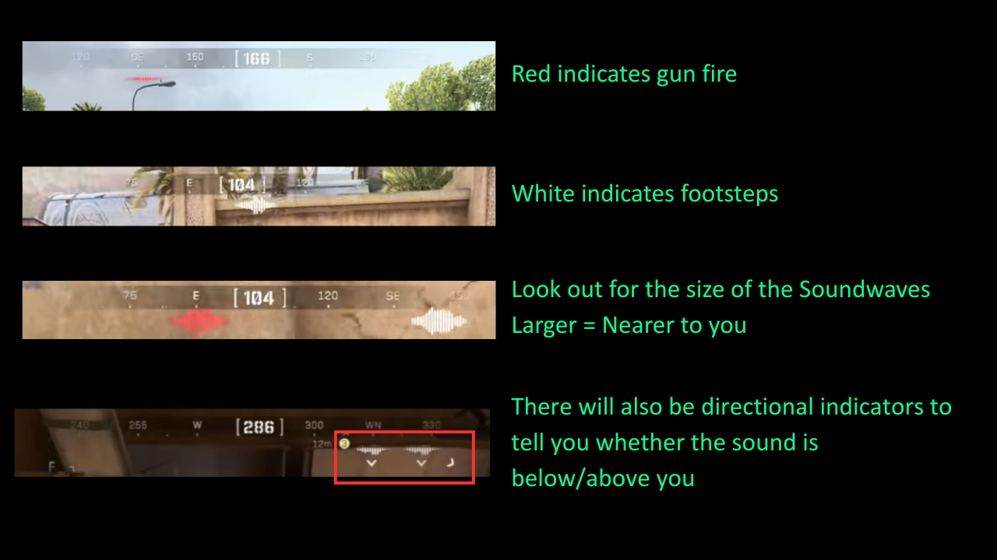
02
局内：收益取舍与敌情判断
A、B都提供信息辅助。区别需要落在能力如何介入搜刮、交战和路线选择。
A 萤火突击
B 烽火地带
该演示中宠物参与锁敌与攻击，辅助能力介入敌情判断。只借鉴技能触发与威胁反馈，不把宠物效果理解为无条件掌握敌人位置。
指南以不同声纹表达枪声和脚步，并用大小及方向提示距离和楼层。信息辅助仍需要玩家结合队友与场景判断。
A02 PC端，右侧可见键位提示
B02 官方明确针对Mobile的声纹说明
比较维度 | A 萤火突击 | B 烽火地带
搜刮与交战 | 物资价值、占格与部分宠物寻物能力共同影响取物选择。 | 高价值点、任务与其他队伍的竞争共同影响接战选择。
敌情判断 | 宠物等辅助能力介入搜索或敌情判断，使用者仍需理解触发条件。 | 干员技能、小队信息与手游声纹共同帮助推进和避险。
C沿用“看收益、估风险、决定继续或撤离”的方法。战斗是否解锁搜刮，按第1部分确认后的规则设计。
03 / 06
Notes:
研究口径：A基于资料整理供用户结合项目经验校准；B为资料分析，尚无本次亲身试玩记录。人群和体验得失为设计推断。
A1 网易游戏：仓库爆满？高效整理攻略
https://game.xiaomi.com/viewpoint/1098536009_1718543418200_16
2024-06-16。仓库、自动整理、物资价值及处置的历史官方教学。
A2 TapTap资讯：寻物、锁敌、斩杀，宠物怎么选
https://www.taptap.cn/moment/554408545622163939
2024-06-24。作者为游戏小妹，作为历史机制与图片来源，不标成已核实官方账号。保险空间和寻物临时口袋不同。
B0 腾讯官方商店说明：三角洲行动
https://apps.apple.com/cn/app/三角洲行动/id1642894547
2026-10-31检索。只引用开发者关于干员、真人小队、枪械改装等玩法说明，不引用用户评论作为事实。
B1 Garena官方：Operations Mode 101
https://deltaforce.garena.com/en/news/system/RMDWVM
2026-02-20。用于装备与仓库、价值点、手游声纹、撤离类型等基础机制；外服官方说明图不冒充国服原始实机。
B2 Garena官方：模式介绍，烽火地带
https://deltaforce.garena.com/zh_tw/news/system/Y264JG
2024-11-28。用于小队搜撤、高价值奖励引发竞争等基础设计，不采纳其简写的全丢表述，保护范围以B3补充。
C0 用户提供的交互策划笔试题
C:/Users/30687/Downloads/交互策划【miHoYo-2027秋招】.pdf
用户提供。C的明确约束来自题面，轮换操控等仍为本方案假设。
A02 历史教学动图原尺寸截帧，零基第65帧。PC端，右侧可见键位提示
https://img2-tc.tapimg.com/moment/etag/c4030d9236fbeb996dbea9e679e65ea1.gif/_tap_ugc.gif
建议标注：敌人轮廓、宠物辅助与上方威胁反馈。
B02 官方局部截图说明图，非完整单帧。官方明确针对Mobile的声纹说明
https://web.df.garena.com/03_news/news_banner/SMP/202602_NewToOperations/sound.png
建议标注：红／白声纹、大小变化、上下方提示。

Slide 4
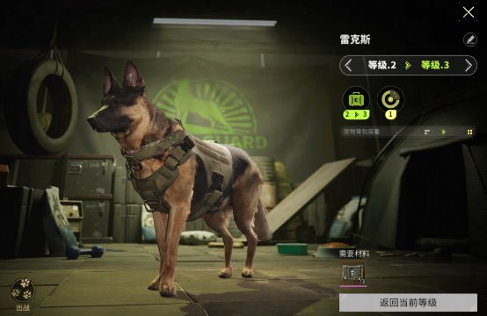
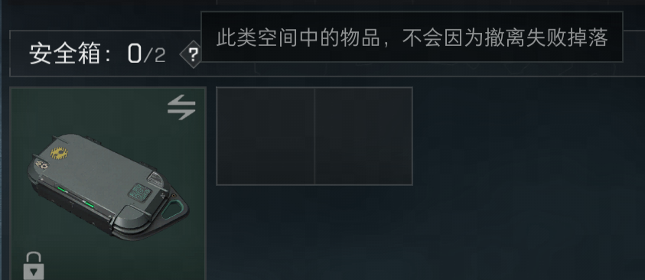
02
撤离、失败与下一局
比较保护范围和回流动作，避免把任何一款游戏概括成“失败无损”。
A 萤火突击
B 烽火地带
宠物详情把等级、容量成长与材料需求关联展示。保护空间也是局外成长的一部分，需要与寻物技能的临时口袋分别说明。
安全箱直接写明“不会因为撤离失败掉落”。保护范围可见，玩家仍要在有限空间内选择优先保存的物品。
A03 历史宠物菜单，输入端别未核实
B03 跨端菜单局部，输入端别未核实
比较维度 | A 萤火突击 | B 烽火地带
保护范围 | 历史教学区分宠物保险空间与寻物临时口袋，后者离场前须转移。 | 安全箱明确保护其中物资，武器护甲等战备物不能放入。
体验得失* | 保险成长提供部分保障，但玩家要理解哪些空间能保留收益。 | 有限保护格推动价值排序，普通携带物仍有撤离损失风险。
C明确失败清空本局搜刮战利品，因此不直接照搬保险箱。基础装备保留与临时强化结束须在结算中分开说明。
04 / 06
Notes:
研究口径：A基于资料整理供用户结合项目经验校准；B为资料分析，尚无本次亲身试玩记录。人群和体验得失为设计推断。
A2 TapTap资讯：寻物、锁敌、斩杀，宠物怎么选
https://www.taptap.cn/moment/554408545622163939
2024-06-24。作者为游戏小妹，作为历史机制与图片来源，不标成已核实官方账号。保险空间和寻物临时口袋不同。
B1 Garena官方：Operations Mode 101
https://deltaforce.garena.com/en/news/system/RMDWVM
2026-02-20。用于装备与仓库、价值点、手游声纹、撤离类型等基础机制；外服官方说明图不冒充国服原始实机。
B3 三角洲行动安全箱科普／17173转载公众号
https://news.17173.com/content/05312026/214534646.shtml
2026-05-31。安全箱保护物资，头盔护甲胸挂武器等战备物无法放入。使用该图说明保护范围，不比较付费档位。
B4 三角洲行动：烽火地带平衡性调整公告
https://game.xiaomi.com/viewpoint/1543075652_1759645746418_16
2025-10-05。历史版本部分撤离点增加人数限制，说明条件可能变化；不当成全部撤离点的通用规则。
C0 用户提供的交互策划笔试题
C:/Users/30687/Downloads/交互策划【miHoYo-2027秋招】.pdf
用户提供。C的明确约束来自题面，轮换操控等仍为本方案假设。
A03 游戏菜单截图。历史宠物菜单，输入端别未核实
https://img2-tc.tapimg.com/moment/etag/140e6dea7d9e078d0f24a4970f674c2f.png/_tap_ugc.jpg
建议标注：等级2至3、容量变化、所需材料。
B03 原生提示局部截图。跨端菜单局部，输入端别未核实
https://i.17173cdn.com/2fhnvk/YWxqaGBf/cms3/bnmQXmbtzFeqwlp.png
建议标注：安全箱0/2、保护说明、容量格子。

Slide 5
02
C与A、B的六项关键差异
保留搜撤中的取舍方法，按题面重新确定角色、成长和风险。
差异 | A、B的参考逻辑 | C的题面约束 | 对C的设计影响
风险来源 | 玩家对抗与AI威胁并存。 | 常驻PVE，迷雾随时间增加压力。 | 重点传达敌人、事件与环境危险，不照搬争夺其他玩家的信息。
角色组织 | 各玩家操控自己的角色或干员。 | 配置3名角色，控制方式待确认。 | 先明确轮换或同场，再设计生命、治疗目标与切换。
武器成长 | 携入装备影响单局投入与战斗能力。 | 每名角色必配专属武器，局外打造，最高50级。 | 战前逐角色检查缺装，展示等级和能力差异。高级武器保留仍待确认。
成长推进 | 物资循环连接交易、设施或任务。 | 解锁地图同时要求局外等级与前图探索度。 | 把两项解锁进度分别展示，说明还缺什么。
出战资格 | 围绕个人配装与行动条件准备。 | 角色每次探索加1疲劳，达到2不能出战。 | 显示疲劳与恢复入口，帮助玩家换人后继续准备。
携带与保护 | 存储分区与安全空间支持取舍。 | 初始30格、90°旋转、3补给槽，容量关系待确认。 | 沿用网格操作，重新定义补给关系，不增加受保护战利品区。
单人轮换、常规箱可直接搜等仍是本方案待确认假设。PVE不等于无战斗要求，也不等于失败没有损失。
05 / 06
Notes:
研究口径：A基于资料整理供用户结合项目经验校准；B为资料分析，尚无本次亲身试玩记录。人群和体验得失为设计推断。
A0 网易官方商店说明：萤火突击
https://apps.apple.com/cn/app/萤火突击/id6476378489
2026-10-31检索。只引用开发者描述的八域互通、新角色等信息，不引用用户评论或评分作机制证据。
A1 网易游戏：仓库爆满？高效整理攻略
https://game.xiaomi.com/viewpoint/1098536009_1718543418200_16
2024-06-16。仓库、自动整理、物资价值及处置的历史官方教学。
A2 TapTap资讯：寻物、锁敌、斩杀，宠物怎么选
https://www.taptap.cn/moment/554408545622163939
2024-06-24。作者为游戏小妹，作为历史机制与图片来源，不标成已核实官方账号。保险空间和寻物临时口袋不同。
B0 腾讯官方商店说明：三角洲行动
https://apps.apple.com/cn/app/三角洲行动/id1642894547
2026-10-31检索。只引用开发者关于干员、真人小队、枪械改装等玩法说明，不引用用户评论作为事实。
B1 Garena官方：Operations Mode 101
https://deltaforce.garena.com/en/news/system/RMDWVM
2026-02-20。用于装备与仓库、价值点、手游声纹、撤离类型等基础机制；外服官方说明图不冒充国服原始实机。
B2 Garena官方：模式介绍，烽火地带
https://deltaforce.garena.com/zh_tw/news/system/Y264JG
2024-11-28。用于小队搜撤、高价值奖励引发竞争等基础设计，不采纳其简写的全丢表述，保护范围以B3补充。
B3 三角洲行动安全箱科普／17173转载公众号
https://news.17173.com/content/05312026/214534646.shtml
2026-05-31。安全箱保护物资，头盔护甲胸挂武器等战备物无法放入。使用该图说明保护范围，不比较付费档位。
C0 用户提供的交互策划笔试题
C:/Users/30687/Downloads/交互策划【miHoYo-2027秋招】.pdf
用户提供。C的明确约束来自题面，轮换操控等仍为本方案假设。

Slide 6
02
可沿用的方法与C的界面方案
每条借鉴对应一个具体页面，落实成玩家能看见和操作的内容。
界面 | 可沿用的方法 | 按C调整后的做法
地图选择 | 集中比较地图、风险与产出方向。 | 展示普通／高危与探索度，逐项列出等级和前图条件。
战前配置 | 并排核对装备、携带物和库存。 | 3个角色分别显示疲劳、试用身份与武器，点击错误提示可定位缺项。
传送 | 承接已确认的出发信息。 | 暂按入场页设计，展示地图、难度、队伍与进入状态，沿用随机出生。
局内HUD | 持续保留生命、搜索、风险和撤离反馈。 | 按确认后的控制方式组织三角色状态，明确搜索与撤离分别在做什么。
局内地图 | 点位详情说明条件与当前状态。 | 区分已知与未发现信息，展示目标、探索状态和撤离要求。
背包 | 容器与自有物资并列，提供旋转和空间反馈。 | 落实30格与补给槽关系，区分未搜索、已揭示和已入包。
结算 | 明确成功结果和下一局准备入口。 | 分别说明战利品、基础装备、临时强化与疲劳变化，探索度按确认口径记录。
优先沿用清楚的准备、取物与结算表达。三角色控制、战斗前置、保护范围和进度记录，均以C的规则为准。
06 / 06
Notes:
研究口径：A基于资料整理供用户结合项目经验校准；B为资料分析，尚无本次亲身试玩记录。人群和体验得失为设计推断。
A1 网易游戏：仓库爆满？高效整理攻略
https://game.xiaomi.com/viewpoint/1098536009_1718543418200_16
2024-06-16。仓库、自动整理、物资价值及处置的历史官方教学。
A2 TapTap资讯：寻物、锁敌、斩杀，宠物怎么选
https://www.taptap.cn/moment/554408545622163939
2024-06-24。作者为游戏小妹，作为历史机制与图片来源，不标成已核实官方账号。保险空间和寻物临时口袋不同。
B1 Garena官方：Operations Mode 101
https://deltaforce.garena.com/en/news/system/RMDWVM
2026-02-20。用于装备与仓库、价值点、手游声纹、撤离类型等基础机制；外服官方说明图不冒充国服原始实机。
B3 三角洲行动安全箱科普／17173转载公众号
https://news.17173.com/content/05312026/214534646.shtml
2026-05-31。安全箱保护物资，头盔护甲胸挂武器等战备物无法放入。使用该图说明保护范围，不比较付费档位。
C0 用户提供的交互策划笔试题
C:/Users/30687/Downloads/交互策划【miHoYo-2027秋招】.pdf
用户提供。C的明确约束来自题面，轮换操控等仍为本方案假设。

